Slide 1
Ilmastoviisas johtaminen ja suunnittelu
Vastuutaho: Järvenpään kaupunki
Aikataulu: 11/23-09/24
Kokonaissumma: 77 768 €
Avustusosuus: 54 438€
Resurssiviisautta edistäviä hankkeita | Järvenpää (jarvenpaa.fi)
Lisätietoja: Salka Orivuori, salka.orivuori@jarvenpaa.fi
Hankkeessa edistettiin ilmastotavoitteiden tiedolla johtamista ja otettiin ensiaskelia ilmastotavoitteiden kytkemisessä vahvemmin talouden suunnittelun ja seurannan prosesseihin. Kehittyvän keskustan työhön laadittiin selvitys vaikuttavimmista ja kustannustehokkaimmista vähäpäästöisyyttä edistävistä suunnitteluratkaisuista, jonka pohjalta koottiin keskustan kehittämistä tukeva ilmastoviisauden työkirja ja valmisteltiin ilmastoviisauden tavoitteet.

Slide 2
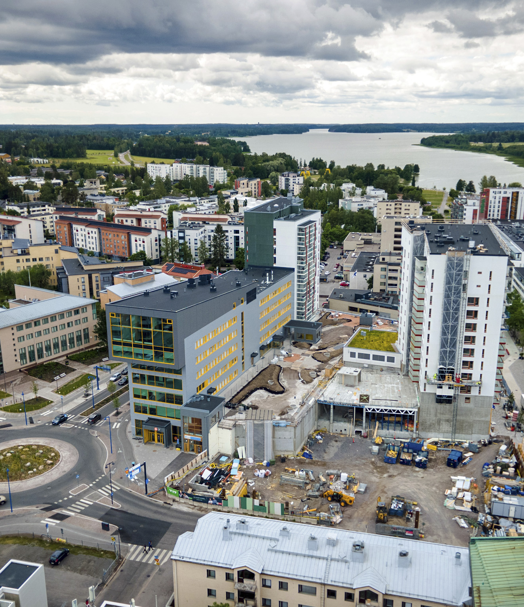
”
Ilmastonmuutoksen hillintää ei voi ulkoistaa johonkin yksittäiseen yksikköön, vaan ilmastonäkökulma kuuluu osaksi kaikkea kunnan normaalia johtamista, suunnittelua ja toimintaa, jotta hiilineutraaliuteen voidaan päästä. Hankkeessa pyritään vahvistamaan ilmastotavoitteisiin sitoutumista ja niiden toimeenpanoa koko kaupunkiorganisaatiossa."
- Salka Orivuori, ilmasto- ja ympäristöpäällikkö, Järvenpään kaupunki

